Slide 1

<제목> Newsight
<검색창>
<1 main page>

Slide 2

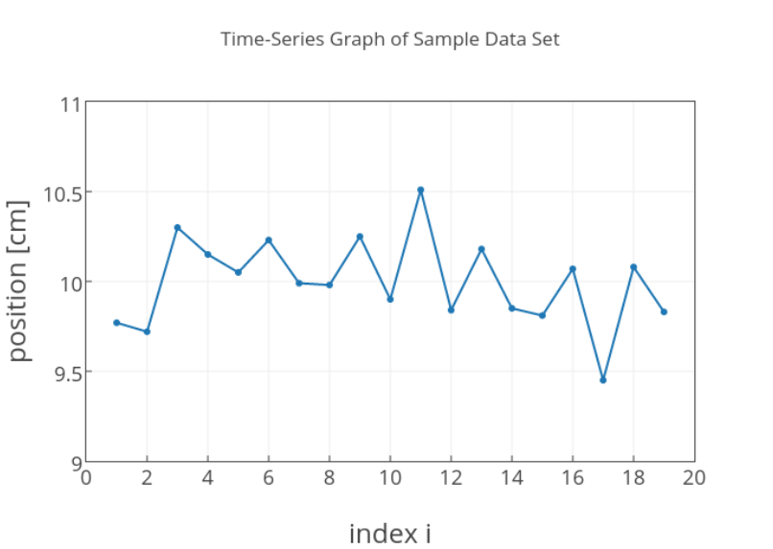
<btn main page>
<btn category page>
<btn topic page>
<검색창 – main page 랑 동일>
<word cloud or tag cloud>
<전체 기사 출현 빈도 시계열 그래프>
<2 category graph page>

Slide 3
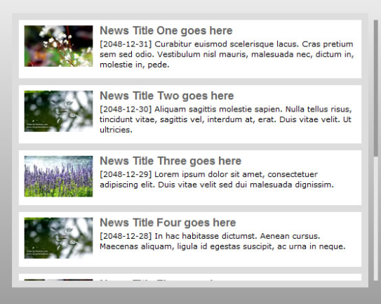
<btn main page>
<btn category page>
<btn topic page>
<검색창 – main page 랑 동일>
<토픽별 기사 출현 빈도 시계열 그래프>
<토픽별 대표기사 시간순 정렬>
<3 Topic page>

Slide 4
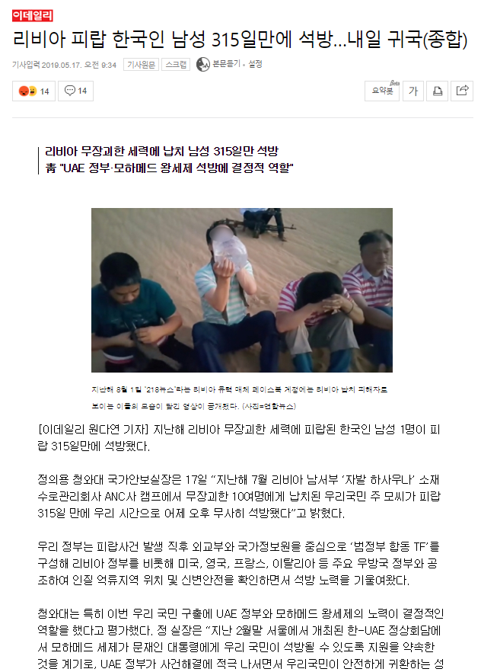
<btn main page>
<btn category page>
<btn topic page>
<검색창 – main page 랑 동일>
<선택된 뉴스 본문 출력>
<4 news page>

